Slide 1
NK ‘’SLOBODNICA’’

Slide 2
NK Slobodnica je nogometni klub iz Slobodnice.
NK Slobodnica je jedan od najuspjesnijih nogometnih klubova u Brodsko-posavskoj zupaniji. 0d 1991.do 1996.nastupala je u
3.HNL,a u sezoni 1996/1997 u 2.Hrvatskoj nogometnoj ligi u kojoj se zadrzala jednu sezonu,a od 1997.do 2004.godine je
nastupala u 3.HNL,kada iz nje ispada u 1.ZNL u kojoj nastupa sve do sezone 2008/2009,kada ulazi u visi rang 4.HNL,iz koje se
odmah sljedece sezone superiorno vraca gdje i pripada u 3.HNL u kojoj se zadrzala 2 sezone,kada zbog lose financijske
situacije istupa iz 3.HNL i vraca se u 1.ZNL,u kojoj se i sad trenutno nalazi.

Slide 3
Puno ime:Nogometni klub Slobodnica
Nadimak:Zeleni
Osnovan:1928.
Igralište:NK Slobodnica
Kapacitet:500
Grb:

Slide 4
Tablica prve županijske nogometne lige:

Slide 5
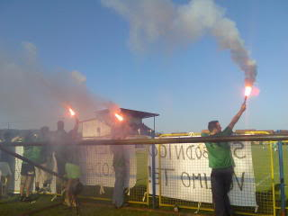

Slide 6
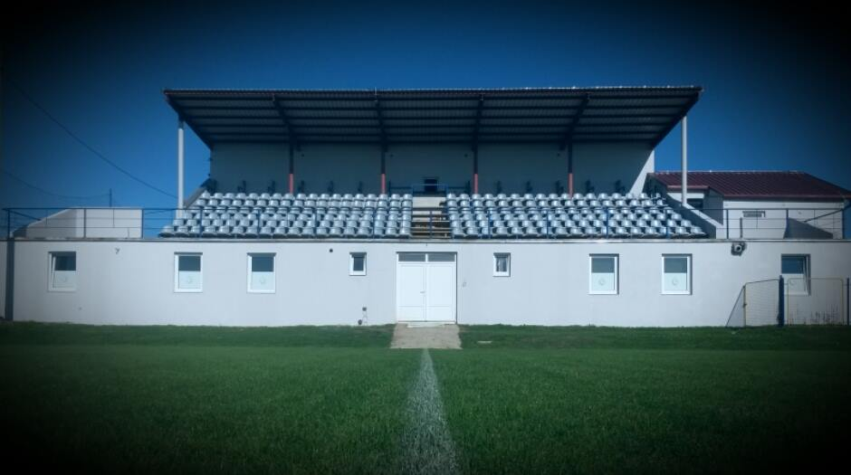

Slide 7
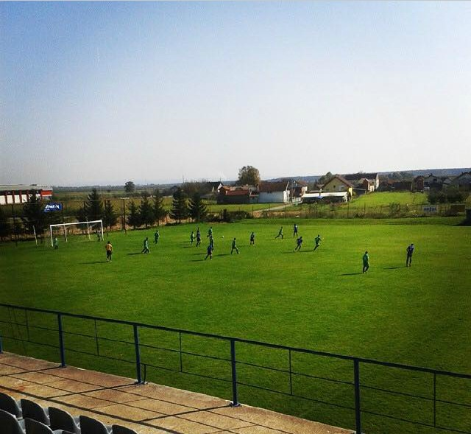
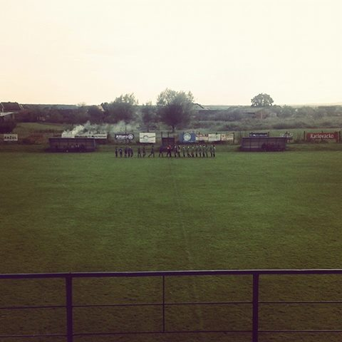
Izradila: Helena Dupor 1.F

